Slide 1
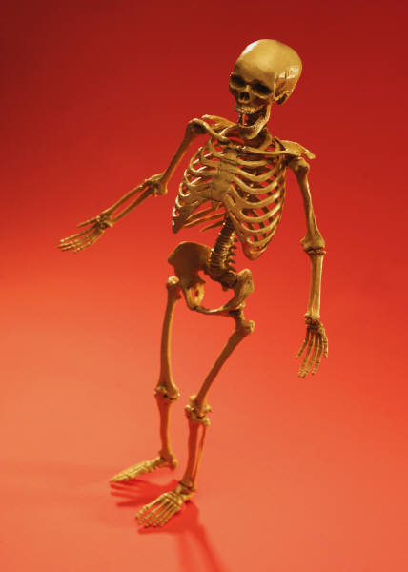
Lidské tělo - opakování

Slide 2


Základní škola a Střední škola CREDO, o.p.s.
Číslo projektu: CZ.1.07/1.4.00/21.2963
Výukový materiál č.: VY_INOVACE_32_16_ Lidské tělo-opakování
Vypracoval: Mgr. Ondřej Vraj
Určeno pro 8. ročník ZŠ praktické
Vzdělávací oblast: Člověk a příroda
Vzdělávací obor: Přírodopis
Tematický okruh: Přírodopis pro 8. ročník ZŠ praktické
Vytvořeno dne: 2. 4. 2012
Odpilotováno ve výuce dne: 3. 4. 2012
Anotace: Prezentace Powerpoint určená žákům 8. ročníku ZŠ praktické k opakování látky o soustavách lidského těla. Prezentace je určena ke společnému opakování.

Slide 3
1.
2.
3.
4.
5.
6.
7.
8.
9.
10.
OBRATEL
KRVINKY
SRDCE
DESTIČKY
LEBKA
PLOCHÉ
PÁTEŘ
DÍTĚ
PLÍCE
KLOUB

Slide 4
Legenda k tajence
Základní část páteře
Kyslík po těle rozvádí červené…
Hlavní orgán oběhové soustavy
Krvácení z rány zastavují krevní…..
Kostra hlavy se nazývá….
Mezi jaké kosti patří lopatka?
Hlavní osou kostry je…..
Lidskému mláděti se se říká…..
Hlavní orgán dýchací soustavy
Spojuje kosti

Slide 5
Zdroje
www.office.microsoft.com

